Slide 1


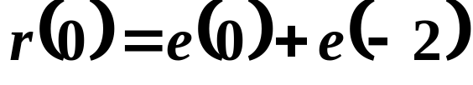
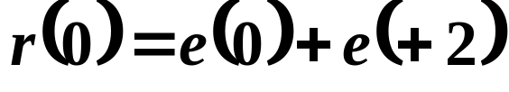
例1-7-4
现在的响应=现在的激励+以前的激励
∴ 该系统为因果系统。
未来的激励
∴该系统为非因果系统

